Slide 1
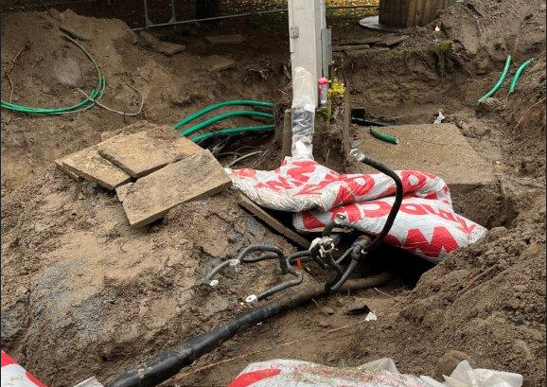
Læringsark
27.10.2022 – Kabelarbeid – Kappet spenningssatt høyspenningskabel med bajonettsag
Hva | Det skulle kappes og skjøtes høyspenningskabler inn til ny nettstasjon. Kabel fra gammel NS ble ikke avdekket fullstendig. Montør antok likevel at kabelen han skulle kappe var riktige, det ble derfor benyttet bajonettsag. Avgangen falt momentant for jordfeil (20A), uten at montørene merket at noe var galt. De fikk raskt en telefon fra driftssentralen om de kunne være årsak til utfallet, noe de ikke trodde. De målte/ringte deretter ut kabelen og oppdaget da at feil kabel var kappet.
Årsak(er) | Brudd på forskrifter og instrukser. Ca.2 m av kabel var ikke avdekket, og visuell kontroll av hele lengden var derfor ikke mulig. Montøren sjekket kabelmerking, men observerte ikke at han vår på feil kabel. Kabelen skulle vært lyttet ut og kappet med godkjent utstyr. Kart og terreng var ikke undersøkt tilstrekkelig i planleggingsfasen.
Konsekvens | Lav, i og med at bryteren løste for jordfeil (20A) og vern på avgangen fungerte som det skulle. Strømavbrudd på to nettstasjoner i flere timer.
Potensiale | Alvorlig. Dersom sagbladet hadde kortsluttet 2 faser samtidig med jordslutningen, ville dette ført til en kraftig lysbue (10kA) med sannsynlige alvorlige personskader.
Læringspunkter
Å følge FSE/DI er viktigste barriere for å unngå slike hendelser. Kabler som ikke visuelt kan følges, skal lyttes ut og kuttes med godkjent kutter/skytter. Alle kabler i anleggsområdet må identifiseres i planleggingsfasen. SJA bør ikke omfatte flere ulike arbeidsoppgaver. SJA skal utføres samme dag som den aktuelle arbeidsoppgaven starter.

